Slide 1
NATAL
PAULO
14
3°
PROFESORA ADRIANA

Slide 4
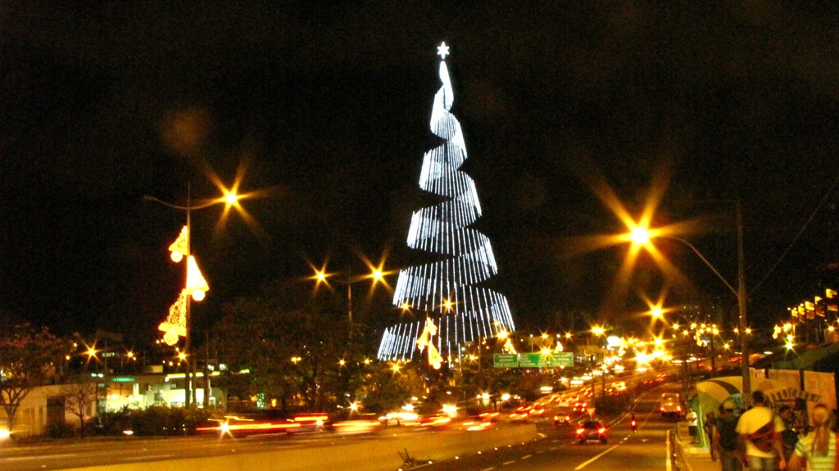
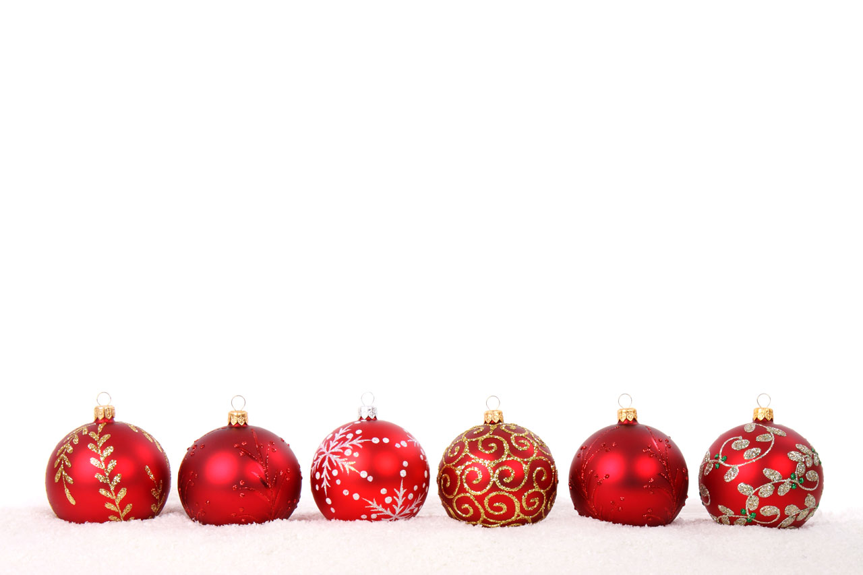

Slide 6
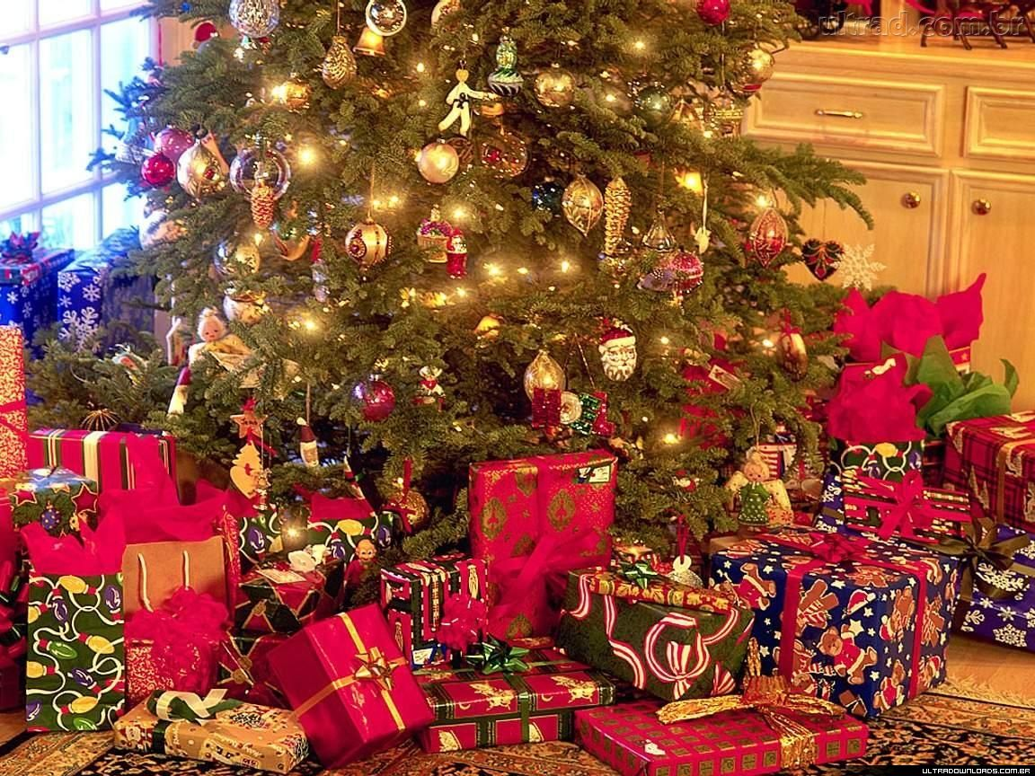

Slide 9
